Slide 1
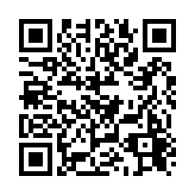
ITC-LMSの活用
情報基盤センター 柴山悦哉

Slide 2
オンライン授業でのICT利用
遠隔でのコミュニケーションと情報共有には ICT が必須
たとえば，
教員と学生の間の連絡
教材配布と授業配信
レポートやアンケートの回収
ディスカッション
コンテンツの共同作成

Slide 3
以降の内容
ITC-LMSの概要：何がでできるか？
学生の教員に対する要望（不満）
その他の注意事項

Slide 4
ITC-LMS で何ができるか？ (1/3)
一般的なコミュニケーションの支援
お知らせ（教員→学生）
メッセージ（学生→教員）
オンライン掲示板（学生⇄教員，学生⇄学生）
授業に特有の情報の受け渡し
教材配布
レポート回収とそれに対する採点結果等の配布
小テスト
出席確認
その他
アンケート

Slide 5
ITC-LMS で何ができるか？ (2/3)
Sセメスターで各機能を利用したコースの割合

Slide 6
ITC-LMS で何ができるか？ (3/3)
アクセスの制限
UTokyo Account 保有者のみ利用可能
i.e. 本学構成員以外はログインできない
UTokyo Account 保有者でも，参加登録したコース以外のコンテンツには，ほとんどアクセスできない
各コースの「概要」と「オンライン授業情報」は例外
学生の閲覧・投稿履歴の確認

Slide 7
学生の教員に対する要望
単位は不要だが聴講したい
担当教員と連絡を取りたい
利用方法を統一して欲しい

Slide 8
単位は不要だが聴講したい (1/3)
コロナ前なら履修登録しなくても，教室で配布資料を受け取れた
ITC-LMS 経由で資料を見るためには，履修登録または仮登録が必要

Slide 9
単位は不要だが聴講したい (2/3)
デフォルトでは，履修登録期間中は仮登録・自己登録を許可，その後は不許可
履修登録期間終了後に「使えなくなった」という問い合わせが多い
学生の登録方法 | 参加開始時期 | 参加の可否
UTASで履修登録 | 登録の翌日 | 必ず参加可
ITC-LMSで教員が登録 | 即日 | 仮登録を許可すると参加可 不許可に変更で参加取り消し
ITC-LMSで自己登録 | 即日 | 仮登録と自己登録を許可すると参加可 不許可に変更で参加取り消し

Slide 10
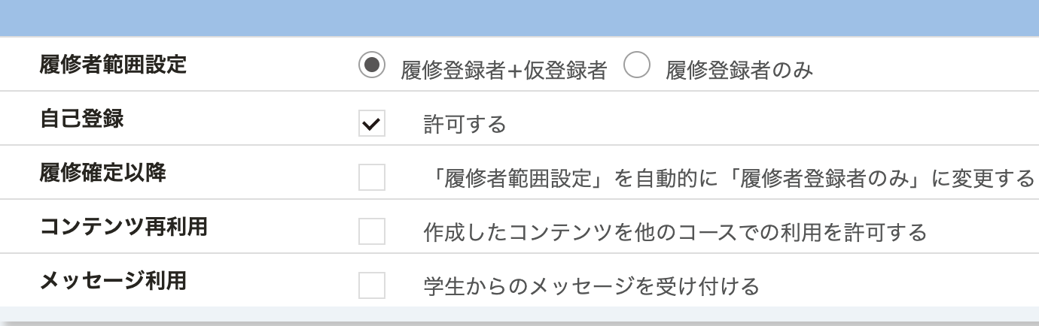
単位は不要だが聴講したい (3/3)
履修期間中は，仮登録・自己登録を許可するのがお勧め
履修期間後も登録を認めて欲しいという要望が多い
チェックを外すと履修登録期間後も仮登録を認める
仮登録を認める
自己登録を認める

Slide 11
担当教員と連絡を取りたい (1/3)
「お知らせ」機能を多用し，「メッセージ」機能はオフにしているケースが多い

Slide 12
担当教員と連絡を取りたい (2/3)
ITC-LMS のお勧め設定
メッセージを有効化
学生が教員のメールアドレス等を知らなくても「学生→教員」の連絡が可能になる
教員は，送信者を把握できる
（注）教員が学生からのメッセージを見ない可能性を減らすため，初期設定では無効化してある
学生連絡用に掲示板を開設
担当教員が（原則として）見るか見ないかを宣言しておいた方が良い
匿名アンケートの設定
シャイな学生から率直な意見を聞きたい時に有効

Slide 13
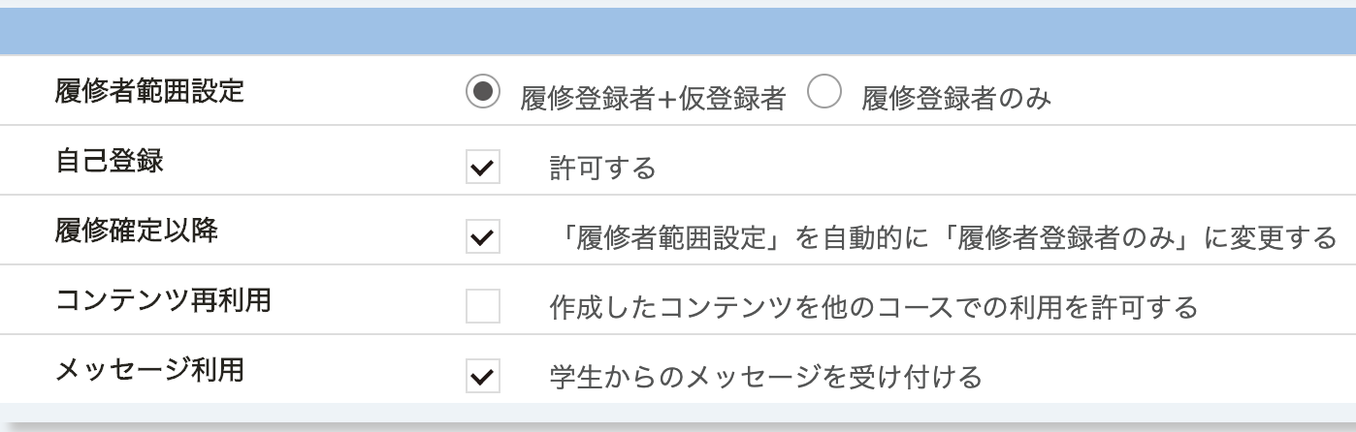
担当教員と連絡を取りたい (3/3)
ここをチェック

Slide 14
利用方法を統一して欲しい
多くの授業を履修している学生は，以下のような不満を抱きやすい
オンライン授業 URL の掲載場所が，UTASのシラバス，ITC-LMSのオンライン授業欄やお知らせなど，授業によって異なる
教材の配布方法やレポートの提出先が，ITC-LMS，Google Classroom，GoogleやMSのドライブやフォームなど，授業によって異なる
自分も，もし学生のレポートがITC-LMS，メール，クラウドドライブ，レポートボックなどからバラバラに来たら，きっとイライラすると思う

Slide 15
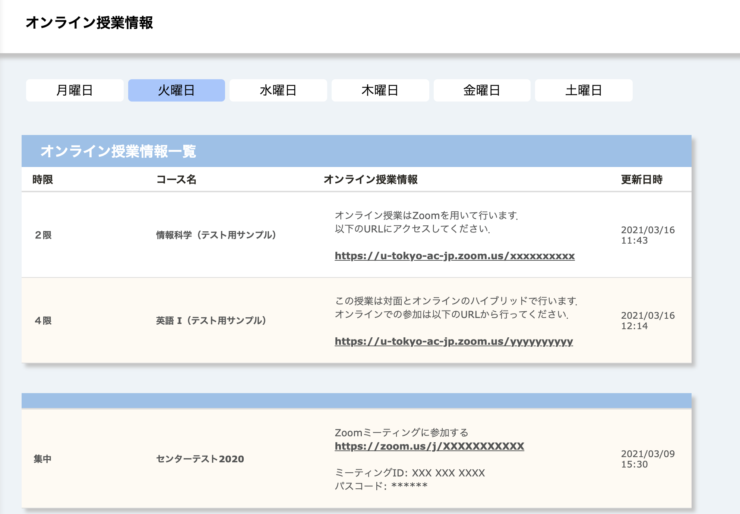
授業情報掲載場所の統一 (1/5)
ToDo: 画面イメージを更新
学生画面には，オンライン授業情報が一覧表示される

Slide 16
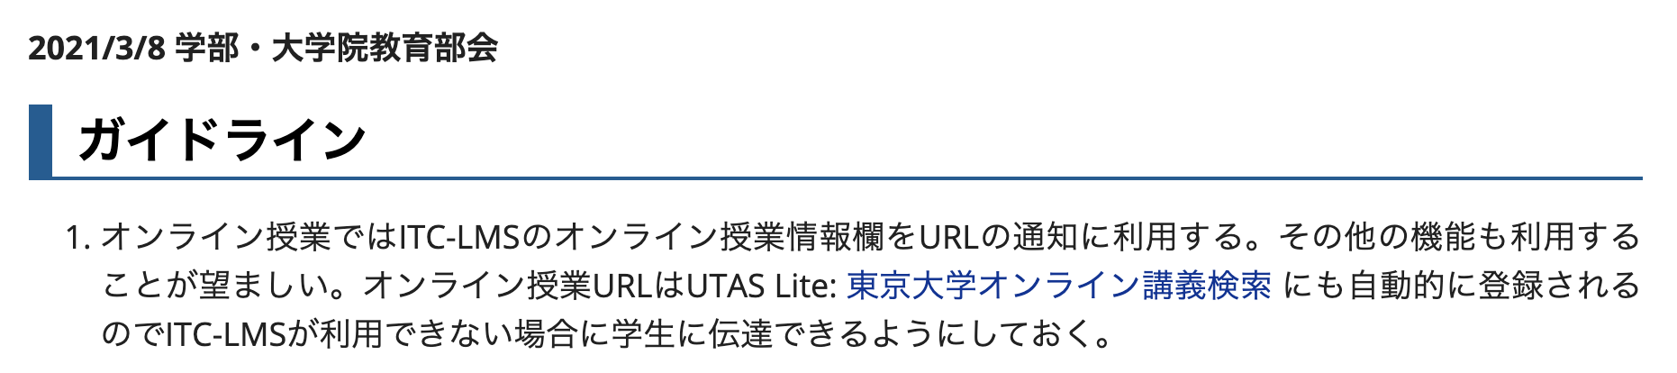
授業情報掲載場所の統一 (2/5)
オンライン授業の URL は，ITC-LMSの「オンライン授業情報」欄に載せるのが原則

Slide 17
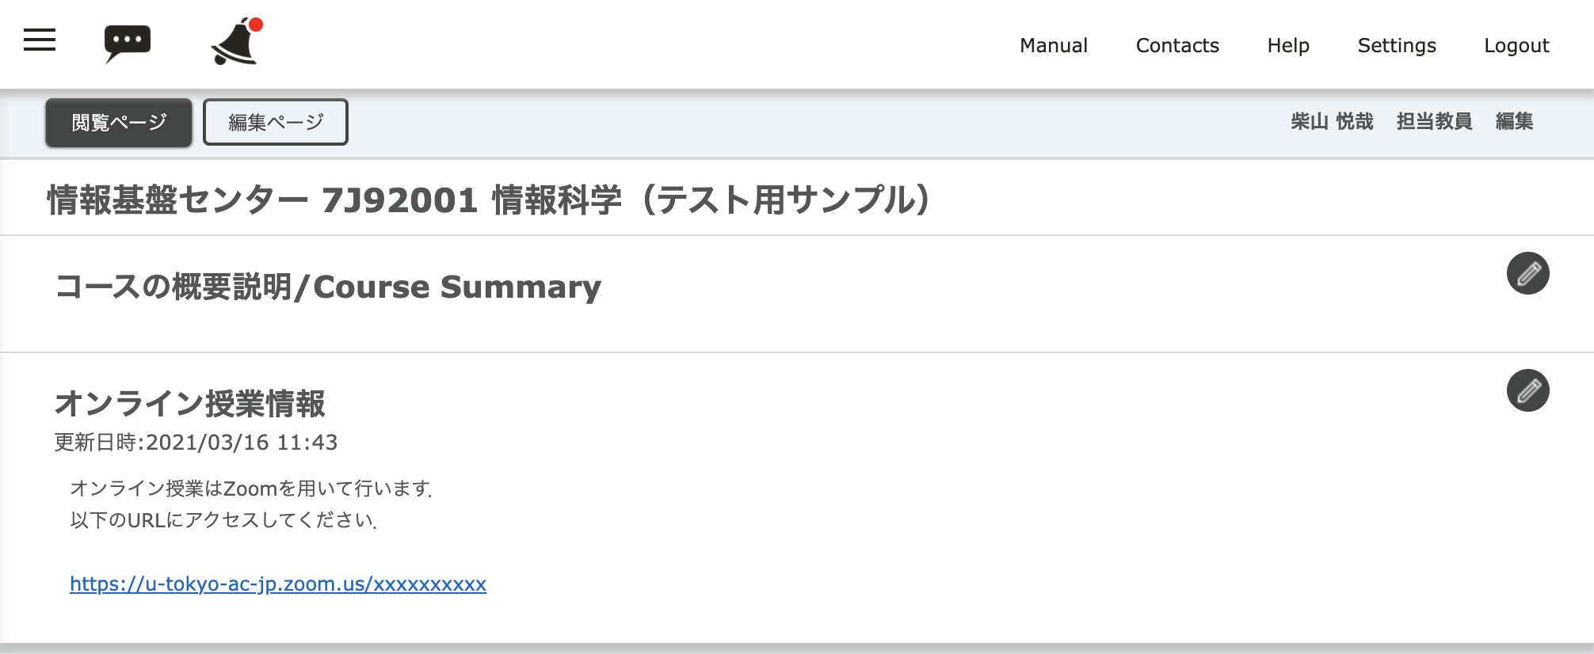
授業情報掲載場所の統一 (3/5)
ToDo: 画面イメージを更新
「URLのリンク化」，「ミーティングIDとパスワードの掲載」という要望もある
教員画面は
編集機能つき

Slide 18
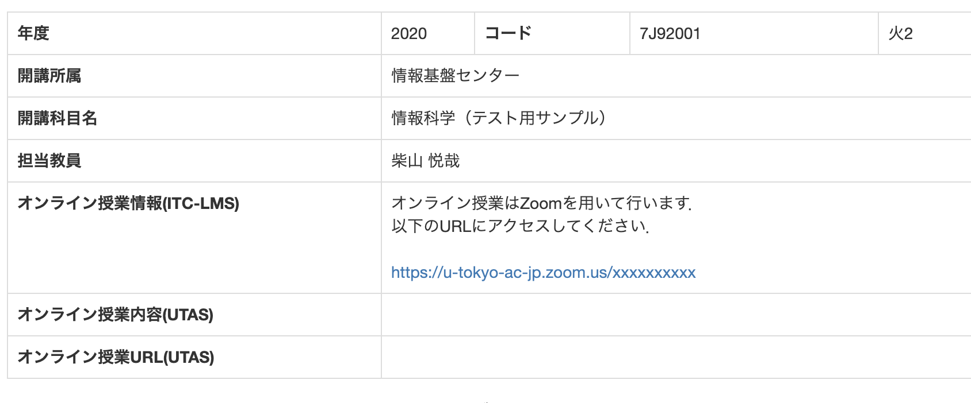
授業情報掲載場所の統一 (4/5)
ToDo: 画面イメージを更新
東京大学オンライン講義検索（UTAS-ITC-LMS(UTIL) Lite）でも閲覧できる

Slide 19
授業情報掲載場所の統一 (5/5)
ToDo: 画面イメージを更新
ITC-LMSの「オンライン授業情報」欄に入力箇所を統一した場合，UTAS の記入欄をどうすべきか？
空白にしておく
ITC-LMSへのリンクを載せる
ITC-LMSの
コースのページの下の方にある

Slide 20
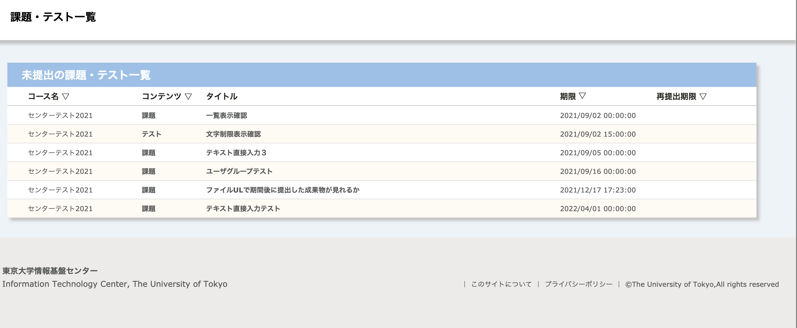
課題やテストの出し方の統一 (1/3)
ToDo: 画面イメージを更新
学生画面には，提出すべき課題と受験すべきテストが一覧表示される

Slide 21
課題やテストの出し方の統一 (2/3)
ToDo: 画面イメージを更新
課題・テストの期間終了日時が，学生に連絡したものと一致しないと混乱を招く
学生はここを見て締切時を確認する可能性が高い

Slide 22
その他の注意事項
更新の遅延について
UTAS の古い科目情報が残ることについて
コースのグルーピング
ITC-LMSの利用のピーク
レポート提出のピーク

Slide 23
更新の遅延について
瞬時に反映されない操作・動作もある
UTAS での履修登録が ITC-LMS に反映されるのは翌日
ITC-LMS での担当教員，TA，履修者の登録が反映されるのは，登録された人が次回 ITC-LMS にログインしたとき
教材や課題の登録が学生にメール・LINEで通知されるのは1日に1回（午前7時台）のみ

Slide 24
UTAS の古い科目情報
UTAS に科目が登録されると，セメスター・タームが始まる約1ヶ月前から ITC-LMS で対応するコースが使えるようになる
その後，UTAS で，開講される曜限が変更されたり，削除されたりしても，ITC-LMS 上のコースは消えない
既に使われているコースを消すと，設定情報や登録されたコンテンツも消える

Slide 25
コースのグルーピング
複数看板の科目として UTAS に登録されている場合，デフォルトで，対応するすべてのコースが一つにまとめられる
教材，課題等の登録を1回行えば，全科目の履修生に情報が伝わる
なお，学生には，それぞれの履修コースが見える
それ以外の場合，自分が担当する複数のコースを一つにまとめることもできる
ただし，履修生の重複があったり，複数コースに既にコンテンツが登録されている場合には，まとめることができない

Slide 26
ITC-LMSの利用のピーク
ToDo: グラフを更新
学生への連絡は，時間にゆとりを持つようにしてください
ITC-LMS は，授業開始時刻前後に負荷が集中
メールも瞬時に届くとは限らない

Slide 27
レポート提出のピーク (1/2)
ToDo: 内容を更新
00:00や23:59の締め切りが非常に多い
Sセメスターの実績では，50万件以上の提出課題のうち，約4割は締切が午前0時だった
一部の学生は，締切ギリギリまで悪戦苦闘をする

Slide 28
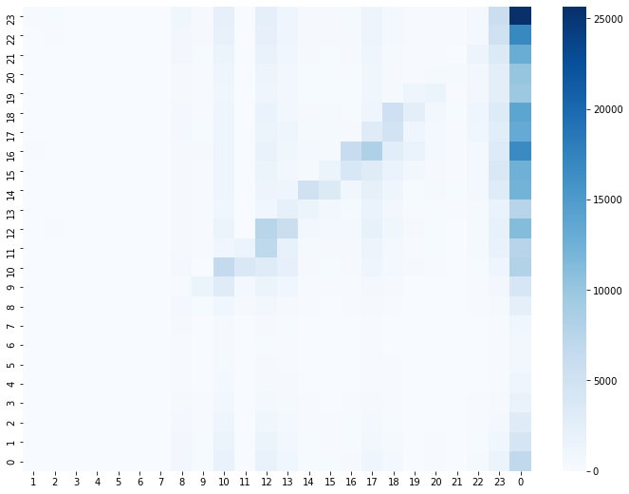
レポート提出のピーク (2/2)
ToDo: 内容を更新
締切直前の提出
異常な値
提出時刻
午前０時
の締切
締切時刻

Slide 29
教材配布 (1/2)
ITC-LMS で，コース内限定や（教員が自分で設定した）グループ内限定での資料配布に使える
教員はファイルをアップロードするだけ
ウィルスチェックに時間がかかるのが不評
大きなファイルの配布は Google Drive の方が向いている
各学生の閲覧状況（ダウンロード済みか，またいつダウンロードしたか）を確認できる
🙇‍♂️

Slide 30
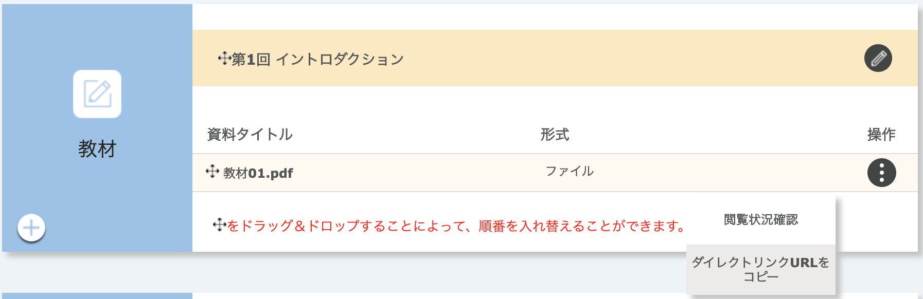
教材配布 (2/2)
ここをクリックすると閲覧状況確認メニューが現れる

Slide 31
レポート課題
ITC-LMS で課題を出して，学生が提出したレポートを回収できる
提出方法はファイルアップロードまたはフォーム入力
提出状況や提出日時等が一覧できる
個々のレポートに点数やコメントをつけて返却できる
提出されたファイルにコメントを書き込みアップロードすることも可能
学生毎に異なる連絡事項を伝えるために使われることもある

Slide 32
テスト
ITC-LMS で選択式，穴埋め式，自由記述式のオンラインテストを実施できる
選択式と穴埋め式では自動採点も可
今年度はシステムのトラブルもいろいろありました
🙇‍♂️

